Slide 1
Лекція 1 Тема 1. Сутнісна характеристика, функції та механізм розробки бізнес-моделі підприємства

Slide 2
Розвиток поглядів і підходів на процес стратегічного управління компанією
Еволюцію концепції формування бізнес-моделі підприємства розглядають крізь призму основних періодів розвитку теорії стратегічного управління. Можна виділити три основні етапи її розвитку, кожен із яких характеризується популярністю поглядів певної школи наукової думки:
перший етап (1960-ті - перша половина 1970-их років) – поширеність школи планування;
другий етап (середина 1970-их – кінець 1980-их років) – домінування школи позиціонування;
третій етап (початок 1990-их років – до теперішнього часу) – формування концепції бізнес-моделі компанії та розвиток школи компетенцій.

Slide 3
Визначення та функції бізнес-моделі підприємства
бізнес – самостійна, здійснювана на свій ризик діяльність, спрямована на систематичне одержання прибутку від користування майном, продажу продуктів (послуг), виконання робіт або надання послуг особами, зареєстрованими в цій якості у встановленому законом порядку. Ефективність підприємницької діяльності може оцінюватися не тільки розмірами отриманого прибутку, але й зміною вартості бізнесу (ринкової вартості підприємства);
модель – образ, аналог (уявний або умовний: зображення, опис, схема, креслення, графік, план, карта й т.п) якого-небудь об’єкта, процесу або явища («оригіналу» даної моделі), який є спрощеним відображенням реальності.

Slide 4
Для більшості наведених визначень характерним є розуміння бізнес-моделі як схеми функціонування бізнесу певної компанії, що дає відповідь на чотири основні питання:
як компанія здійснює бізнес? Це трактується як архітектура та взаємодія різних суб’єктів (споживачі, постачальники, посередники, інвестори) та об’єктів (продукти, послуги, роботи, процеси) бізнес-моделі;
що компанія використовує для здійснення бізнесу? Під цим розуміється наявність у компанії специфічних “входів” – ресурсів, здібностей, компетенцій;
яку цінність забезпечує компанія споживачам? Орієнтація на створення високої доданої вартості (цінності) для споживачів є однією із найважливіших характеристик бізнес-моделі.
яким є механізм отримання прибутку компанією? Ця фінансова характеристика бізнес-моделі забезпечує завершеність її економічного змісту.

Slide 5
Бізнес-модель компанії - це сукупність елементів, що характеризують принципову логіку її функціонування на основі ефективного використання у бізнес-процесах компетенцій і стратегічних ресурсів із метою створення продукту (послуги) з високою цінністю, що відповідає пріоритетам споживачів і забезпечує зростання прибутку.
Основне завдання бізнес-моделі компанії – перетворити внутрішні “входи” бізнесу (ресурси, технології, здібності, компетенції) у зовнішні “виходи” (економічну цінність для покупців і фінансовий результат для компанії).

Slide 6
Глибше сутнісна характеристика бізнес-моделі компанії, як і будь-якої економічної категорії, розкривається через її функції:
1) стратегічні функції:
􀂃 визначення місії, стратегічного бачення та можливостей
розвитку компанії на існуючому і перспективних ринках;
􀂃 забезпечення реалізації стратегії компанії;
􀂃 вивчення майбутніх пріоритетів споживачів;
􀂃 підвищення конкурентоспроможності та забезпечення унікальності компанії на ринку;

Slide 7
2) операційні функції:
􀂃 забезпечення оптимального розподілу наявних та орієнтація на мобілізацію нових (потенційних) ресурсів;
􀂃 організація ефективної системи бізнес-процесів компанії;
􀂃 формування, використання та розвиток інтелектуального капіталу;
􀂃 ідентифікація та реалізація компетенцій компанії;
􀂃 перетворення інновацій у додану вартість (цінність), що відповідає пріоритетам споживачів;
3) фінансові функції:
􀂃 генерування доходів і прибутку;
􀂃 залучення капіталу інвесторів;
􀂃 збільшення ринкової вартості та прибутковості компанії.

Slide 8
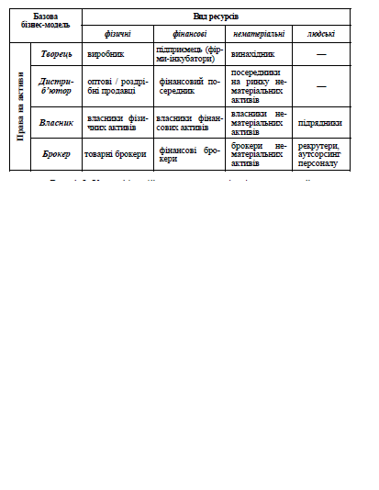

Slide 9
Гуманітарний підхід. Бізнес-модель підприємства визначається представниками гуманітарного підходу як спосіб функціонування компанії на основі поєднання ряду параметрів: стратегія, взаємозв’язки з постачальниками і споживачами, ланцюжок створення вартості, організаційна структура, здібності, компетенції та ресурси компанії.
Основні підходи до формування бізнес-моделі компанії

Slide 10
Процесний (формальний) підхід. Процес бізнес-моделювання в цьому контексті визначають як технологію формального описання діяльності компанії через систему її бізнес-процесів.
Таким чином, процесний (формальний) підхід формування бізнес-моделі компнаії базується на методології реінжинірингу бізнес-процесів (BPR - Business Process Reengineering), сутність якої полягає в описі бізнес-моделі як сукупності взаємозалежних процесів, що утворюють певну ієрархію. Для цього використовуються відповідні методології та стандарти моделювання бізнес-процесів (IDEF, ARIS та інші).

Slide 11
Онтологічний підхід. Онтологічний підхід у бізнес-моделюванні походить із процесного підходу та тісно пов’язаний із розробкою та впровадженням комплексних автоматизованих корпоративних систем управління, а також появою нової сфери менеджменту – управління знаннями (Knowledge Management).
Онтологічний підхід широко використовується у формуванні бізнес-моделей в інтернет-комерції, а саме для:
підтримки автоматизованого обміну даними між покупцями і продавцями в електронній торгівлі;
вертикальної інтеграції ринків;
реалізації механізму пошуку в Інтернеті (вибір інтернет-сторінок із синтаксично різними, але семантично однаковими словами).

Slide 12
Управлінський підхід. Управлінський підхід передбачає розробку механізму формування бізнес-моделі компанії на основі синтезу та модифікації базових положень гуманітарного і процесного підходів у контексті забезпечення комплексного управління компанією в сучасних умовах.
Модифікована технологія формування бізнес-моделі компанії є спробою її представлення як стратегічного об’єкта аналізу в сучасному динамічному багатовимірному ринковому просторі.

